Slide 1





Slide 2
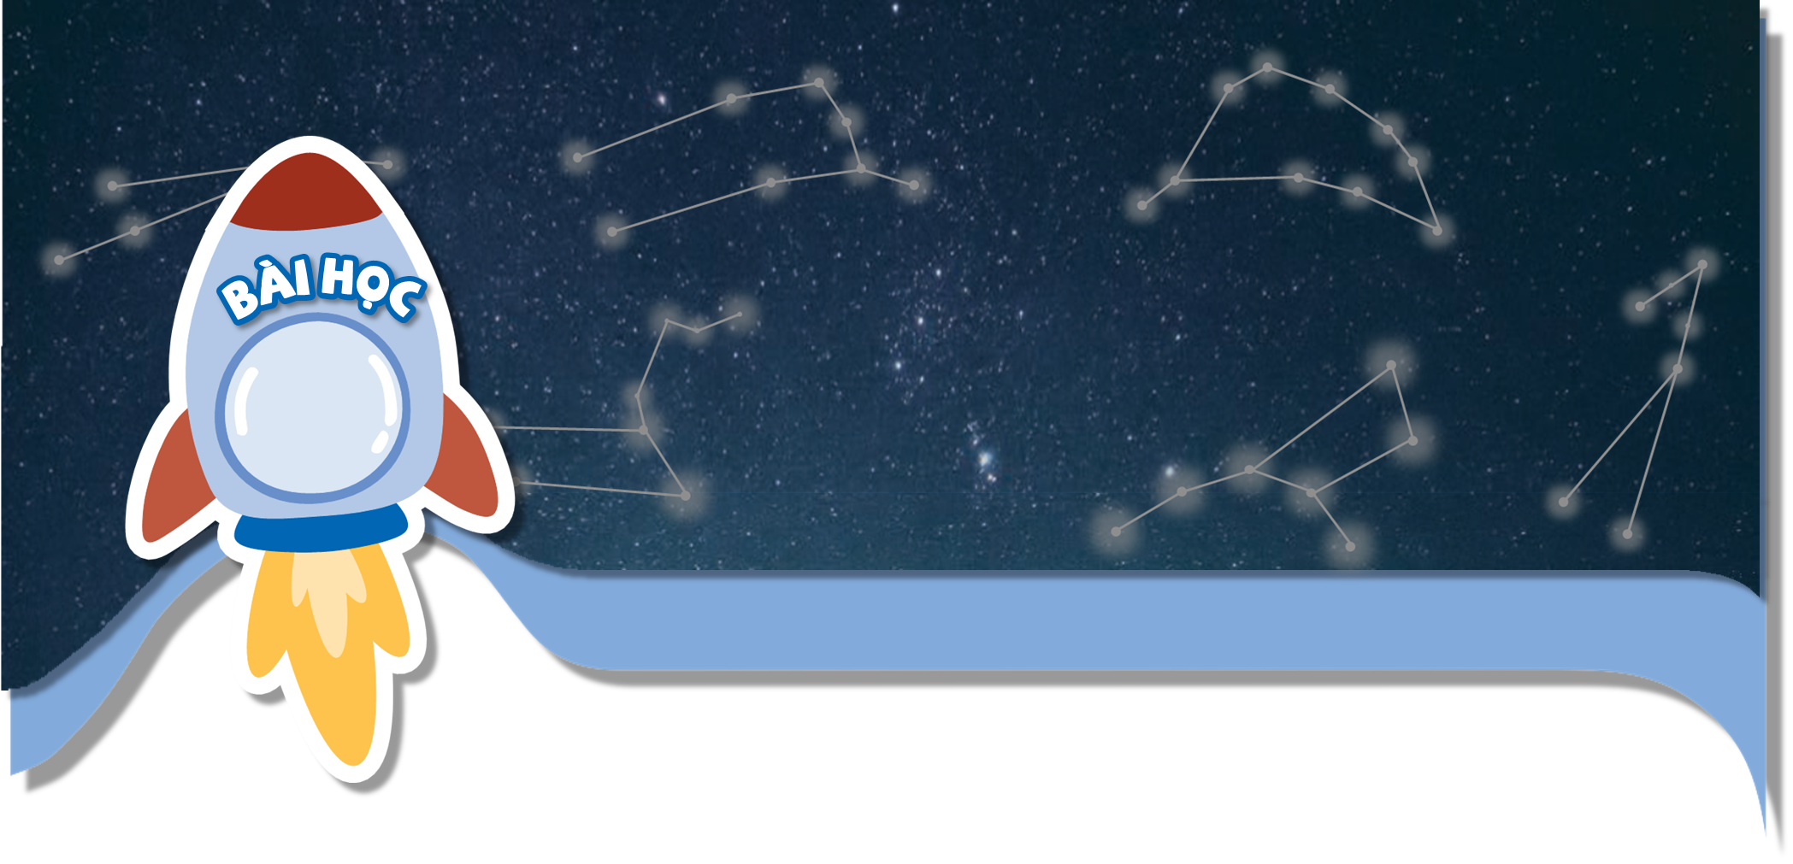
Làm diều giấy
Làm diều giấy
12
2

Slide 3



Slide 4

MỤC TIÊU
MỤC TIÊU
Sau bài học này, em sẽ:
Nêu được các bộ phận của diều giấy, các yêu cầu về cấu tạo để diều có thể bay lên khi gặp gió.
Thiết kế và làm được diều giấy theo thiết kế

Slide 5



Slide 6
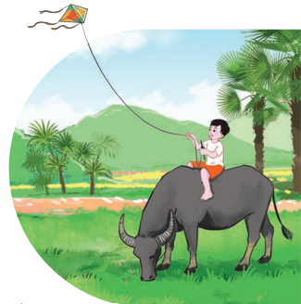
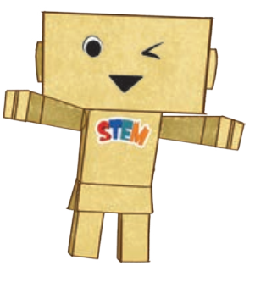
Câu chuyện STEM
Câu chuyện STEM
Các em hãy đọc
CÂU CHUYỆN STEM
ở trang 73 và trả lời câu hỏi.
Lá cờ Olympic

Slide 7


Slide 8

Thử thách STEm
Thử thách STEM
Các em hãy đọc
THỬ THÁCH STEM
ở trang 74.

Slide 9


Slide 10



1. Tìm hiểu về cấu tạo của diều giấy
Quan sát hình và cho biết đặc điểm chung của các con diều.

Slide 11
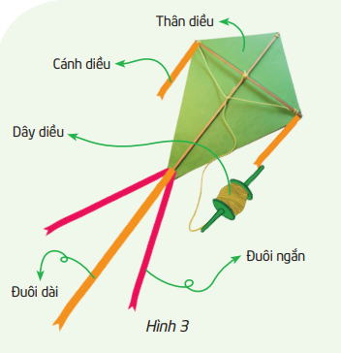
1. Tìm hiểu về cấu tạo của diều giấy
Quan sát hình 3 và trả lời các câu hỏi mục b trang 74.

Slide 12
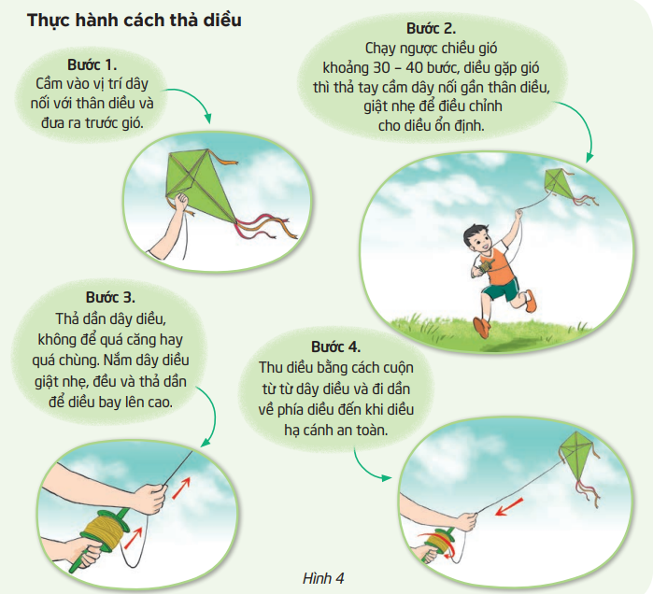
2. Tìm hiểu về cách thả diều
Đọc thông tin và quan sát hình ảnh mục 2 trang 75, tóm tắt các bước thả diều.

Slide 13
2. Tìm hiểu về cách thả diều
Để diều bay lên cao thì cần đảm bảo điều gì?

Slide 14
Em cần nhớ
Diều gồm các bộ phận chính là thân diều, đuôi diều, dây diều; trong đó thân diều gồm áo diều và khung.
Áo diều làm bằng vật liệu dai, nhẹ, có thể cản gió.
Thân diều phải cân xứng hai bên so với đường sống giữa của thân diều.
Dây diều buộc vào đường sống giữa của thân diều

Slide 15


Slide 16

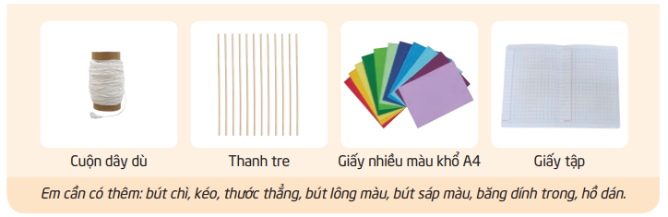
KIỂM TRA VẬT LIỆU VÀ DỤNG CỤ
KIỂM TRA VẬT LIỆU VÀ DỤNG CỤ

Slide 17
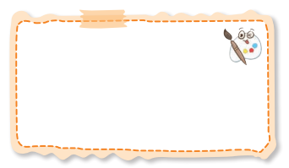
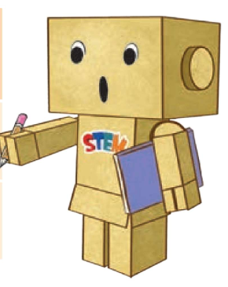
Lên ý tưởng
Lên ý tưởng
Em muốn làm diều giấy có hình dạng như thế nào ?
Hãy phác thảo hình dạng diều và cách trang trí.

Slide 18
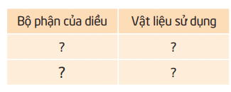
LỰA CHỌN VẬT LIỆU, DỤNG CỤ, THIẾT KẾ CHI TIẾT
LỰA CHỌN VẬT LIỆU, DỤNG CỤ, THIẾT KẾ CHI TIẾT
Từ ý tưởng của nhóm, hãy lựa chọn các vật liệu để làm từng bộ phận của diều.
Vẽ bản thiết kế chi tiết cho diều giấy sẽ làm. Bản vẽ cần thể hiện được các yêu cầu như mô tả ở mục b trang 76.

Slide 19
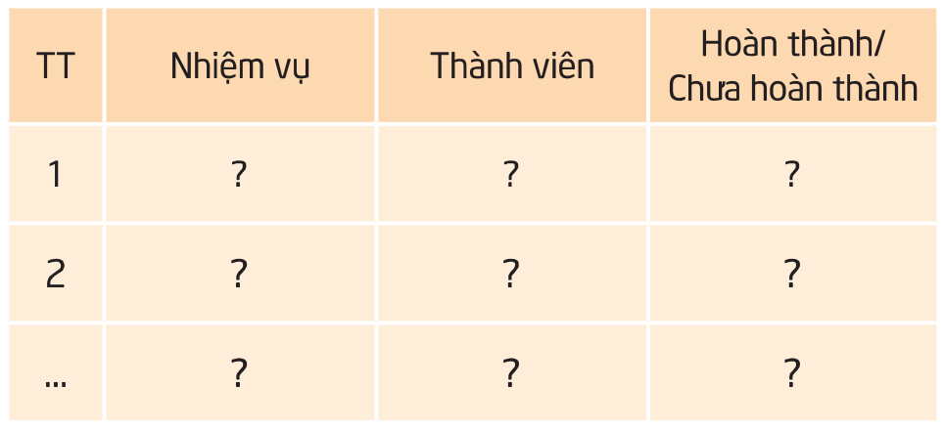
CHẾ TẠO SẢN PHẨM
CHẾ TẠO SẢN PHẨM
Phân công nhiệm vụ trong nhóm theo bảng gợi ý rồi cùng nhau làm diều theo thiết kế.

Slide 20
Thử nghiệm, điều chỉnh và hoàn thiện
Thử nghiệm, điều chỉnh và hoàn thiện
Đối chiếu truyện tranh với các yêu cầu trong thử thách STEM trang 74 để tự đánh giá sản phẩm.
Chờ các phần dán khô, chắc chắn có thể thử thả diều xem diều có bay được lên cao không.
Điều chỉnh diều giấy để đạt được các yêu cầu trong thử thách STEM (nếu cần)

Slide 21
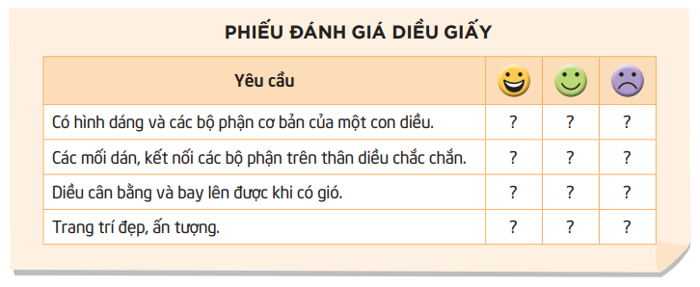
BÁO CÁO, TRÌNH DIỄN
BÁO CÁO, TRÌNH DIỄN
Trưng bày diều giấy
Thả diều, đánh giá

Slide 22



Slide 23

STEm và cuộc sống
STEM và cuộc sống
1. Tìm hiểu diều sáo
Diều sáo khi bay lên sẽ phát ra âm thanh như những bản nhạc du dương, trong trẻo, ngân nga trong không trung.
Vì sao khi thả diều sáo lại phát ra âm thanh hay như vậy?
Người ta làm diều sáo như thế nào?
Có những địa phương nào ở Việt Nam đến nay còn giữ tổ chức lễ hội thả diều sáo?
Hãy tìm hiểu thêm trên Internet và chia sẻ với người thân về những điều trên nhé

Slide 24
STEm và cuộc sống
STEM và cuộc sống
Khởi nghiệp với diều giấy – Tại sao không?
Liệt kê các vật liệu, số lượng, giá tiền.
Ứớc lượng số tiền cần dùng để mua vật liệu làm một con diều.
Em có thể nghĩ về dự án kinh doanh kiếm tiền bằng cách làm và bán diều để hỗ trợ trẻ em khó khăn.
Em có thể cải tiến hình dạng, vật liệu hay trang trí, tạo các thông điệp, đặt tên,… và quảng cáo diều làm ra như thế nào để bán được nhiều diều hơn?

Slide 25



Cảm ơn các em đã tham gia học tích cực!

